Slide 1
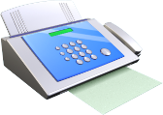
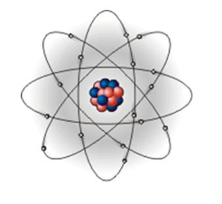
«Живые модели»
Мастер-класс учителя химии МОУ СОШ № 12 г. Пласта
Свининой Ларисы Юрьевны

Slide 2
Атом-это нейтральная частица, состоящая из положительно заряженного ядра и вращающихся вокруг него отрицательно заряженных электронов

Slide 3
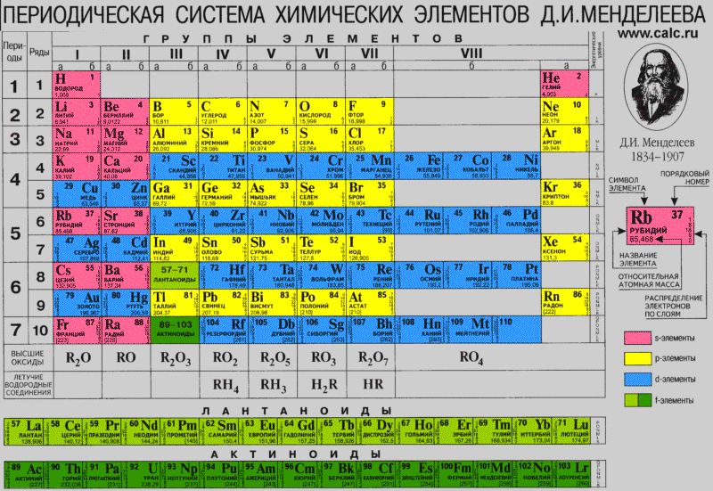
Дом, который построил Д.И.Менделеев

Slide 4
Модель атома
1
Н
ВОДОРОД
1
1,00797

Slide 5
Дом, который построил Д.И.Менделеев

Slide 6
Перетягиваем канат!

Slide 7
Реакция присоединения
+ =
Реакция замещения
+ = +

Slide 8
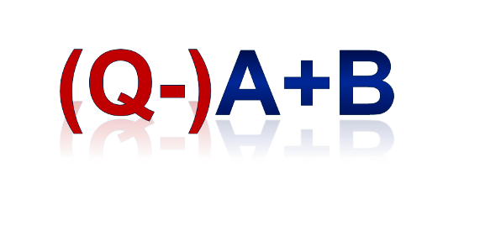
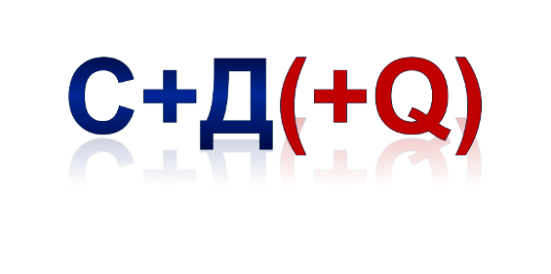
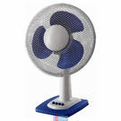
?

Slide 9
«Я знаю как это делать. Я научу вас».

